Slide 1


Ενδοσκοπική μελέτη του κατώτερου πεπτικού συστήματος σε ασθενείς με νόσο Crohn
Διατμηματικό Πρόγραμμα Μεταπτυχιακών Σπουδών
ΝΟΣΗΛΕΥΤΙΚΗ ΦΡΟΝΤΙΔΑ ΕΝΗΛΙΚΩΝ
Τμήμα Ιατρικής
Σχολή Επιστήμων Υγείας Πανεπιστήμιο Ιωαννίνων
Τμήμα Νοσηλευτικής Σχολή Επιστημών Υγείας Πανεπιστήμιο Ιωαννίνων
Τόλη Κλειώ

Slide 2

Φλεγμονώδεις παθήσεις του εντέρου (ΙΦΝΕ)
Ορισμός
Οι φλεγμονώδεις παθήσεις του εντέρου (ΙΦΝΕ) είναι χρόνιες ασθένειες του εντέρου με άγνωστη αιτιολογία.
Τα γενετικά ευπαθή άτομα πιστεύεται ότι έχουν μια μη ρυθμιζόμενη ανοσοαπόκριση του βλεννογόνου στην κοινή χλωρίδα του εντέρου, η οποία οδηγεί σε φλεγμονή του εντέρου (Abraham and Cho 2009).
Οι ΙΦΝΕ περιλαμβάνουν την ελκώδη κολίτιδα (UC), τη νόσο του Crohn (CD) και τη μη καθορισμένη.

Slide 3
Φλεγμονώδεις παθήσεις του εντέρου (ΙΦΝΕ)
Ορισμός
Αυτές οι ασθένειες μπορούν να διαφοροποιηθούν από τις διαφορές τους στη γενετική προδιάθεση, τους παράγοντες κινδύνου και τα κλινικά, ενδοσκοπικά και ιστολογικά χαρακτηριστικά (Ordas et al. 2012). Οι περιβαλλοντικοί παράγοντες θεωρούνται ότι έχουν ισχυρό ρόλο στη μεσολάβηση του κινδύνου των ΙΦΝΕ, αν και δεν έχει αποδειχθεί κανένας περιβαλλοντικός παράγοντας ότι έχει συγκεκριμένη αιτιολογική λειτουργία (Bernstein 2012).
Η διάγνωση ΙΦΝΕ επιβεβαιώνεται από ένα συνδυασμό ιατρικού ιστορικού, κλινικής αξιολόγησης, εργαστηριακών δεδομένων και τυπικών ενδοσκοπικών, ιστολογικών και ακτινολογικών ευρημάτων (van Assche et al 2010, Dignass et al. 2012).

Slide 4
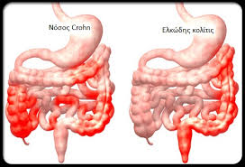
Νόσος Crohn - CD
Η CD είναι μια δια βίου ασθένεια που χαρακτηρίζεται από διάφορα κλινικά συμπτώματα όπως κοιλιακό άλγος, διάρροια, απώλεια βάρους και πυρετό.
Είναι μια χρόνια υποτροπιάζουσα φλεγμονώδης νόσος που ενδεχομένως επηρεάζει οποιοδήποτε τμήμα του γαστρεντερικού σωλήνα από το στόμα έως τον πρωκτό.
Η CD χαρακτηρίζεται από ασυνεχή και ελκώδη διαδερμική φλεγμονή που συχνά περιλαμβάνει τον τελικό ειλεό (Van Assche et al. 2010).

Slide 5
Επιδημιολογία των ΙΦΝΕ
Η συχνότητα εμφάνισης ΙΦΝΕ ποικίλλει σημαντικά γεωγραφικά και είναι υψηλότερη στις δυτικοποιημένες χώρες (Rubin et al. 2000, Bernstein et al. 2006, Vind et al. 2006, Loftus et al. 2007, Wilson et al. 2010, Jussila et al. 2012), αλλά αύξηση έχει επίσης παρατηρηθεί σε προηγμένες χώρες με χαμηλή συχνότητα εμφάνισης όπως στην Ανατολική Ευρώπη και Ασία (Sincic et al. 2006, Yang et al. 2008).
Αυτή η αύξηση συνδέεται με την ταχεία κοινωνικοοικονομική ανάπτυξη (Ng et al. 2013).

Slide 6
Παράγοντες που επηρεάζουν τις ΙΦΝΕ
Οι ΙΦΝΕ μπορεί να οδηγήσουν σε απειλητικές για τη ζωή επιπλοκές και να οδηγήσουν άμεσα ή έμμεσα στη θνησιμότητα.
Οι ΙΦΝΕ, και ειδικά η UC, σχετίζεται με τον κίνδυνο καρκίνου του παχέος εντέρου (CRC) (Crohn και Rosenberg 1925). Ο αυξημένος κίνδυνος καρκίνου του παχέος εντέρου στις ΙΦΝΕ πιστεύεται ότι εξηγείται από ένα συνδυασμό γενετικών και επίκτητων παραγόντων (Askling et al. 2001).
Οι ΙΦΝΕ επηρεάζουν κυρίως το γαστρεντερικό σύστημα, αλλά σχετίζονται με διάφορες εξωεντερικές εκδηλώσεις.
Οι πιο συχνές εκδηλώσεις περιλαμβάνουν αρθροπάθειες, βλεννογόνους και οφθαλμολογικές εκδηλώσεις και καταστάσεις που επηρεάζουν το ηπατοχολικό σύστημα (Ott και Scholmercich 2013).

Slide 7
Εξωεντερικές εκδηλώσεις των ΙΦΝΕ
Μέρος | Εξωεντερικές εκδηλώσεις φλεγμονώδους νόσου του εντέρου
Μυοσκελετικό σύστημα | • Αρθρίτιδα: κολικός τύπος, αγκυλοποιητική σπονδυλίτιδα, • Υπερτροφική οστεοαρθροπάθεια: κτύπημα, περιοστίτιδα • Διάφορες εκδηλώσεις: οστεοπόρωση, ασηπτική νέκρωση, πολυμυοσίτιδα
Δερματολογικά και στοματικά συστήματα | • Αντιδραστικές βλάβες: οζώδες ερύθημα, γαγγραινώδες πυόδερμα, έλκη άφθων, νεκρωτική αγγειίτιδα • Ειδικές βλάβες: συρίγγια, στοματική νόσος του Crohn, εξανθήματα φαρμάκων • Διατροφικές ελλείψεις: εντεροπάθεια ακροδερματίτιδας, πορφύρα, γλωσσίτιδα, τριχόπτωση, εύθραυστα νύχια • Σχετιζόμενες ασθένειες: λεύκη, ψωρίαση, αμυλοείδωση
Ηπατοπαγκρεατοβολικό σύστημα | • Πρωτογενής σκληρυντική χολαγγειίτιδα, καρκίνωμα των χολών • Σχετιζόμενη φλεγμονή: αυτοάνοση χρόνια ενεργός ηπατίτιδα, περικολλαγγίτιδα, κίρρωση, κοκκιωματώδης νόσος • Μεταβολικές εκδηλώσεις: λιπώδες ήπαρ, χολόλιθοι που σχετίζονται με τη νόσο του ειλεού Crohn

Slide 8
Εξωεντερικές εκδηλώσεις των ΙΦΝΕ
Μέρος | Εξωεντερικές εκδηλώσεις φλεγμονώδους νόσου του εντέρου
Οφθαλμικό σύστημα | • Ραγοειδίτιδα / ιρίτιδα, επισκληρίτιδα, έλκη του κερατοειδούς, αγγειακή νόσος του αμφιβληστροειδούς
Μεταβολικό σύστημα | Καθυστέρηση ανάπτυξης σε παιδιά και εφήβους, καθυστερημένη σεξουαλική ωρίμανση
Νεφρικό σύστημα | • Πέτρες οξαλικού ασβεστίου

Slide 9
Σκοπός Έρευνας
Σκοπός της παρούσας έρευνας είναι η αναλυτική καταγραφή των εξωτερικών εκδηλώσεων στην Ιδιοπαθή Φλεγμονώδη Πάθηση των Εντέρων σε Ενήλικες και Εφήβους οι οποίοι παρακολουθούνται από την Γαστρεντερολογική Κλινική του Πανεπιστημιακού Νοσοκομείου Ιωαννίνων.

Slide 10
Μεθοδολογία Έρευνας
Πραγματοποιήθηκε αναδρομική καταγραφή των εξωεντερικών εκδηλώσεων των ασθενών με ΙΦΠΕ από το έτος 1982 έως και το έτος 2010, με στόχο την αναζήτηση όλων των επιδημιολογικών δεδομένων εξωεντερικών εκδηλώσεων των ΙΦΝΕ ασθενών.
Η μελέτη αποτέλεσε τη συνέχεια προηγούμενων μελετών στο τμήμα. Οι συγκεκριμένοι ασθενείς παρακολουθούνται στην Ηπατο-Γαστρεντερολογική μονάδα της Α΄ Παθολογικής κλινικής του Π.Γ.Ν. Ιωαννίνων και από τους Γαστρεντερολόγους της ΒΔ Ελλάδας και η συλλογή των στοιχείων έγινε από τους ιατρικούς φακέλους και το αρχείο της μονάδας.
Στην έρευνα συμμετείχαν συνολικά 556 ασθενείς.

Slide 11
Εργαλείο έρευνας
Δημογραφικά χαρακτηριστικά των ασθενών
Χαρακτηριστικά της ασθένειας: νόσος, εντόπιση νόσου, περιπωκτική νόσος, έτος διάγνωσης νόσου, ημέρες νοσηλείας λόγω ΙΦΝΕ, έτη παρακολούθησης, αναπηρία σημαντική λόγω ΙΦΝΕ, επίσημη ψυχική πάθηση υπό αγωγή, ζων ασθενής.
Πληροφορίες σχετικές τις εξωεντερικές εκδηλώσεις
Πληροφορίες του ασθενή σχετικές με την ασθένεια του

Slide 12
Στατιστική ανάλυση
Τα δεδομένα που συλλέχθηκαν από τους ασθενείς με ΙΦΝΕ εισήχθησαν στο στατιστικό πρόγραμμα S.P.S.S. 25 (Statistical Package for Social Sciences) προκειμένου να διεξαχθεί η στατιστική τους επεξεργασία και τα τελικά συμπεράσματα.
Η στατιστική επεξεργασία βασίστηκε στην παρουσίαση περιγραφικών αποτελεσμάτων με τη μορφή ποσοστιαίων κατανομών, μέσων τιμών και τυπικών αποκλίσεων.
Σύγκριση με βάση τις ποσοστιαίες κατανομές και τις μέσες τιμές μεταξύ των χαρακτηριστικών του δείγματος και των σχετικών με τις οφθαλμολογικές εκδηλώσεις των ασθενών.

Slide 13
Αποτελέσματα Έρευνας

Slide 14
Δημογραφικά Χαρακτηριστικά
Το 58,6% των ασθενών ήταν άνδρες και το 41,4% γυναίκες.
Η μέση ηλικία των ασθενών ήταν 54,4 ±22,3 έτη.
Το 34% των ασθενών κάπνιζαν πριν την νόσο, ενώ το 66% των ασθενών δεν κάπνιζε.
Το 22,9% των ασθενών κάπνιζαν μετά την νόσο και το 77,01% δεν κάπνιζε.

Slide 15
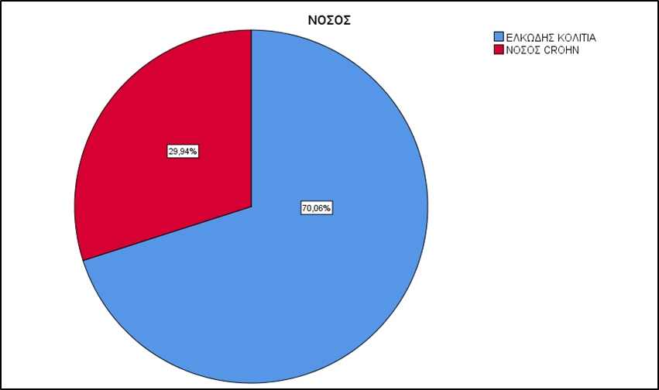
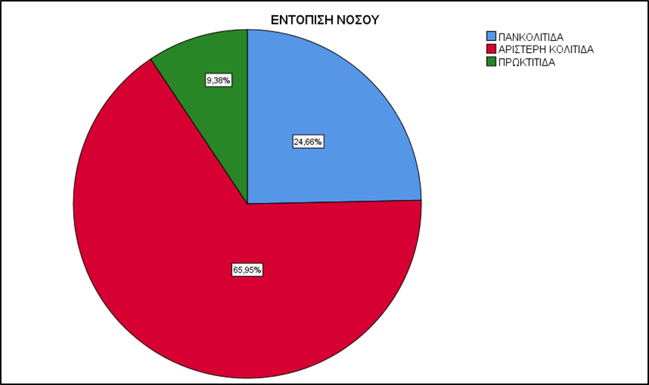
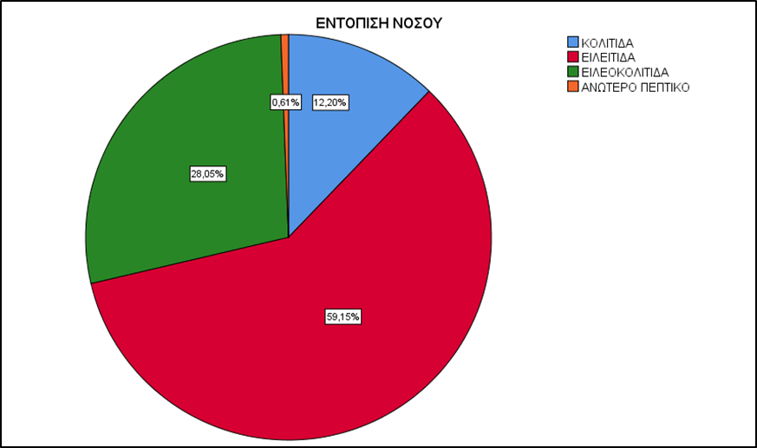
Χαρακτηριστικά ασθένειας ΙΦΝΕ
Εντόπιση Νόσο της Ελκώδης κολίτιδας
Εντόπιση νόσου στην νόσο Crohn

Slide 16
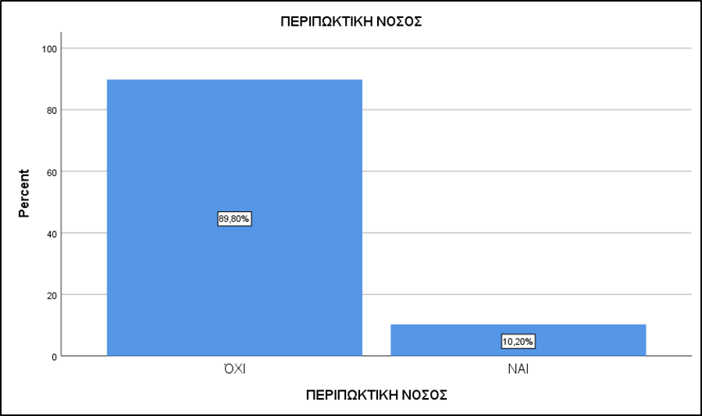
Χαρακτηριστικά ασθένειας ΙΦΝΕ
Περιπρωκτική νόσος
Το 51,1% των ασθενών διαγνώστηκε με την νόσο μεταξύ 1982 και 2000, ενώ το υπόλοιπο ποσοστό μεταξύ 2001 και 2010.
Τα έτη 2007 και 2008 παρατηρείται μια μικρή αύξηση στις νέες περιπτώσεις.

Slide 17
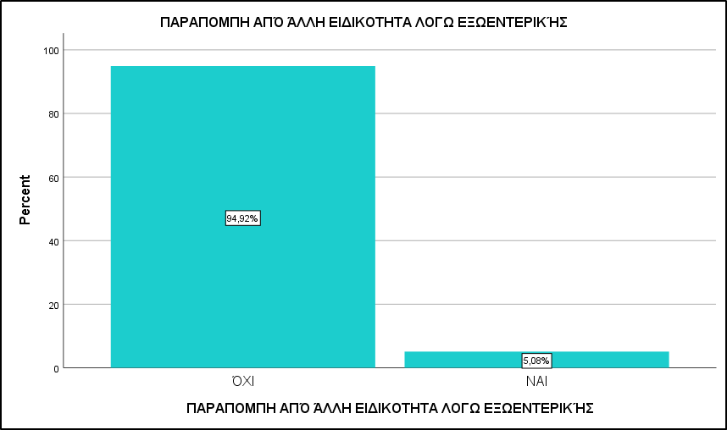
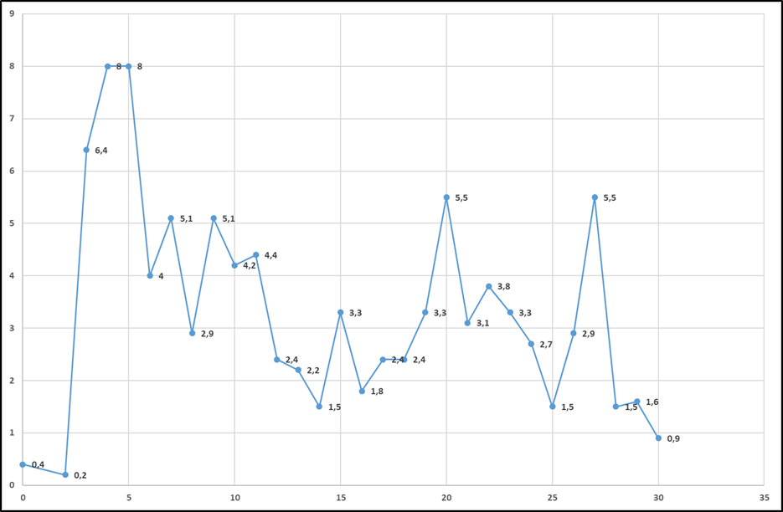
Παραπομπή από άλλη ειδικότητα λόγω εξωεντερικής
Έτη Παρακολούθησης

Slide 18
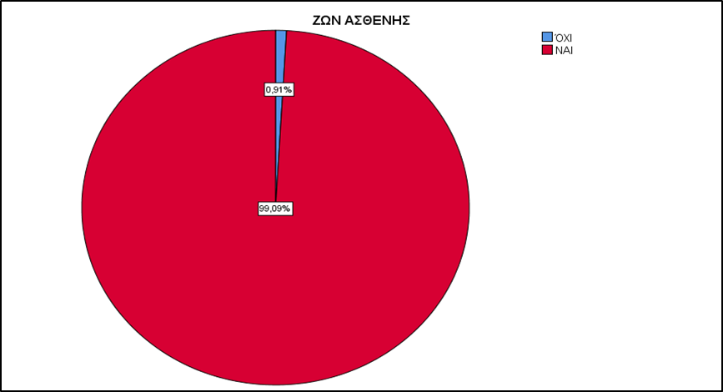
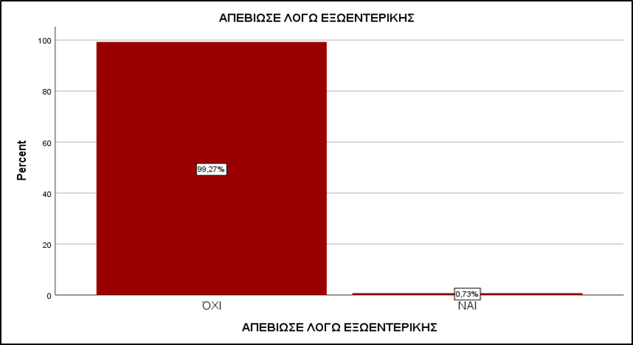
Ζών Ασθενής
Απεβίωσε λόγω εξωεντερικής

Slide 19
Η μέση τιμή των ημερών νοσηλείας λόγω ΙΦΝΕ ήταν 20,2 ±18,8 ημέρες.
Το 44,8% των ασθενών νοσηλεύτηκαν από 1 έως 20 ημέρες.
Η μέση τιμή των ημερών νοσηλείας λόγω εξωεντερικής εκδήλωσης ήταν 2,2 ±5,1 ημέρες.
Το 76,9% των ασθενών δεν νοσηλεύτηκαν λόγω εξωεντερικής εκδήλωσης.
100% των ασθενών δεν δήλωσε αναπηρία σημαντική λόγω εξωεντερικής εκδήλωσης είτε λόγω ΙΦΝΕ.
5,2% των ασθενών πάσχει από επίσημη ψυχική πάθηση υπό αγωγή.
0.73% (Ν=4) των ασθενών απεβίωσαν λόγω εξωεντερικής εκδήλωσης, ενώ η πλειοψηφία 99,27% ζει.

Slide 20
Κύρια Θεραπεία
Το 15,4% των ασθενών λαμβάνει συνδυασμό ΜΕΣΑΛΑΖΙΝΗ, ΚΟΡΤΙΖΟΝΗ, και ΆΛΛΟ ΦΑΡΜΑΚΟ, το 10,1% ΜΕΣΑΛΑΖΙΝΗ,ΆΛΛΟ ΦΑΡΜΑΚΟ και το 19,1% ΆΛΛΟ ΦΑΡΜΑΚΟ.
Η πλειοψηφία των ασθενών (75%) δεν έλαβαν κύρια θεραπεία κατά την εξωεντερική εκδήλωση.
Η πλειοψηφία των ασθενών (76,4%) δεν έλαβαν κύρια θεραπεία μετά την εξωεντερική εκδήλωση.
Το 7,34% των ασθενών ανταποκρίθηκε στην ειδική θεραπεία εξωεντερικής εκδήλωσης.

Slide 21
Η μέση τιμή του αριθμού νοσηλειών για την πάθηση ήταν 1,4 ±2,5 ημέρες. To 54.3% των ασθενών δεν παρέμεινε στο νοσοκομείο για νοσηλεία.
Το 74,5% των ασθενών δεν είχε σημαντική συνοσηρότητα.
Το 96,4% των ασθενών δεν είχε καρκίνο.
Το 94,1% των ασθενών δεν χειρουργήθηκε στο έντερο πριν την εξωεντερική.
Το 96,2% των ασθενών δεν χειρουργήθηκε στο έντερο μετά την εξωεντερική.
Το 96,2% των ασθενών δεν χειρουργήθηκε εκτός έντερο πριν την εξωεντερική.
Το 96,9% των ασθενών δεν χειρουργήθηκε εκτός έντερο μετά την εξωεντερική.

Slide 22
Σχέση εξωεντερικής με ενεργητικότητα πάθησης
Το 1,86% αποδειχθεί ότι η πρώτη εξωεντερική εκδήλωση είχε σχέση με την ενεργητικότητα της πάθησης.
Το 0,95% αποδειχθεί ότι η δεύτερη εξωεντερική εκδήλωση είχε σχέση με την ενεργητικότητα της πάθησης.
Το 33,3% αποδειχθεί ότι η τέταρτη εξωεντερική εκδήλωση είχε σχέση με την ενεργητικότητα της πάθησης.

Slide 23
ΣΥΜΠΕΡΑΣΜΑΤΑ
70,06% των ασθενών έπασχε από ελκώδη κολίτιδα, ενώ το 29,94% από νόσο Crohn.
Η πλειοψηφία των ασθενών που έπασχε από ελκώδη κολίτιδα εντοπίστηκε η νόσος στην αριστερή κολίτιδα, ενώ η πλειοψηφία των ασθενών που έπασχε από νόσο Crohn εντοπίστηκε η νόσος στην ειλεϊτιδα.
Σχεδόν 9 στους 10 ασθενείς δεν εμφάνισαν περιπρωκτική νόσο.
5 στους 10 ασθενείς διέγνωσαν τη νόσο μεταξύ 1982 και 2000, ενώ το υπόλοιπο ποσοστό μεταξύ 2001 και 2010.
Το 5,08% παραπέμφθηκε από άλλη ειδικότητα λόγω εξωεντερικής εκδήλωσης.
Μόνο 5 ασθενείς απεβίωσαν κατά τα έτη της παρούσας καταγραφής, ενώ μόνο 4 ασθενείς απεβίωσαν λόγω εξωεντερικής εκδήλωσης.

Slide 24
ΣΥΜΠΕΡΑΣΜΑΤΑ
Η κύρια θεραπευτική αγωγή που λαμβάνεται πριν την εξωεντερική εκδήλωση είναι: μεσαλαζίνη, κορτιζόνη, και άλλο φάρμακο, ενώ από την πλειοψηφία των ασθενών δεν λήφθηκε θεραπευτική αγωγή κατά την εξωεντερική εκδήλωση ή μετά από αυτή.
9 στους 10 ασθενείς δεν χρειάσθηκε να υποβληθεί σε επιπρόσθετες εργαστηριακές εξετάσεις λόγω της εξωεντερικής εκδήλωσης.
Κάποιες εξωεντερικές εκδηλώσεις είχαν σχέση με την ενεργητικότητα της πάθησης.

Slide 25
Προτάσεις
Η παθογένεση των ΙΦΝΕ, αν και δεν είναι πλήρως κατανοητή, πιστεύεται ότι είναι το αποτέλεσμα μιας σύνθετης αλληλεπίδρασης μεταξύ μιας παρεκκλίνουσας προσαρμοστικής ανοσοαπόκρισης που κατευθύνεται έναντι εξωεντερικών θέσεων λόγω κοινών επιτόπων ως συνέπεια της απώλειας της ακεραιότητας του εντερικού φραγμού σε άτομα με γενετική προδιάθεση.
Η καλύτερη κατανόηση και οι περαιτέρω εξελίξεις στη γνώση των μηχανισμών που εμπλέκονται στην παθογένεση των εξωεντερικών εκδηλώσεων σε ασθενείς με ΙΦΝΕ είναι θεμελιώδους σημασίας για τη διασφάλιση της κατάλληλης διάγνωσης και διαχείρισης αυτών των καταστάσεων, οι οποίες μπορεί συχνά να είναι ακόμη πιο εξουθενωτικές από την πραγματική φλεγμονώδη νόσο του εντέρου. Απαιτούνται περαιτέρω μελέτες σε αυτόν τον τομέα.

Slide 26
Σας ευχαριστώ πολύ

